Slide 1
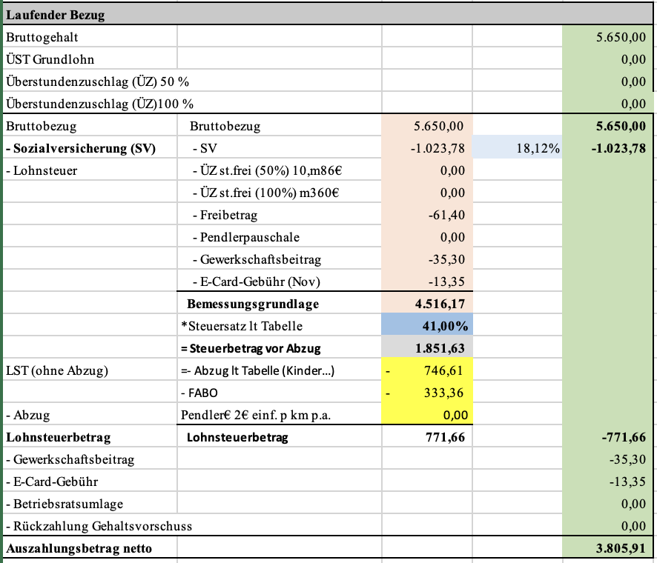
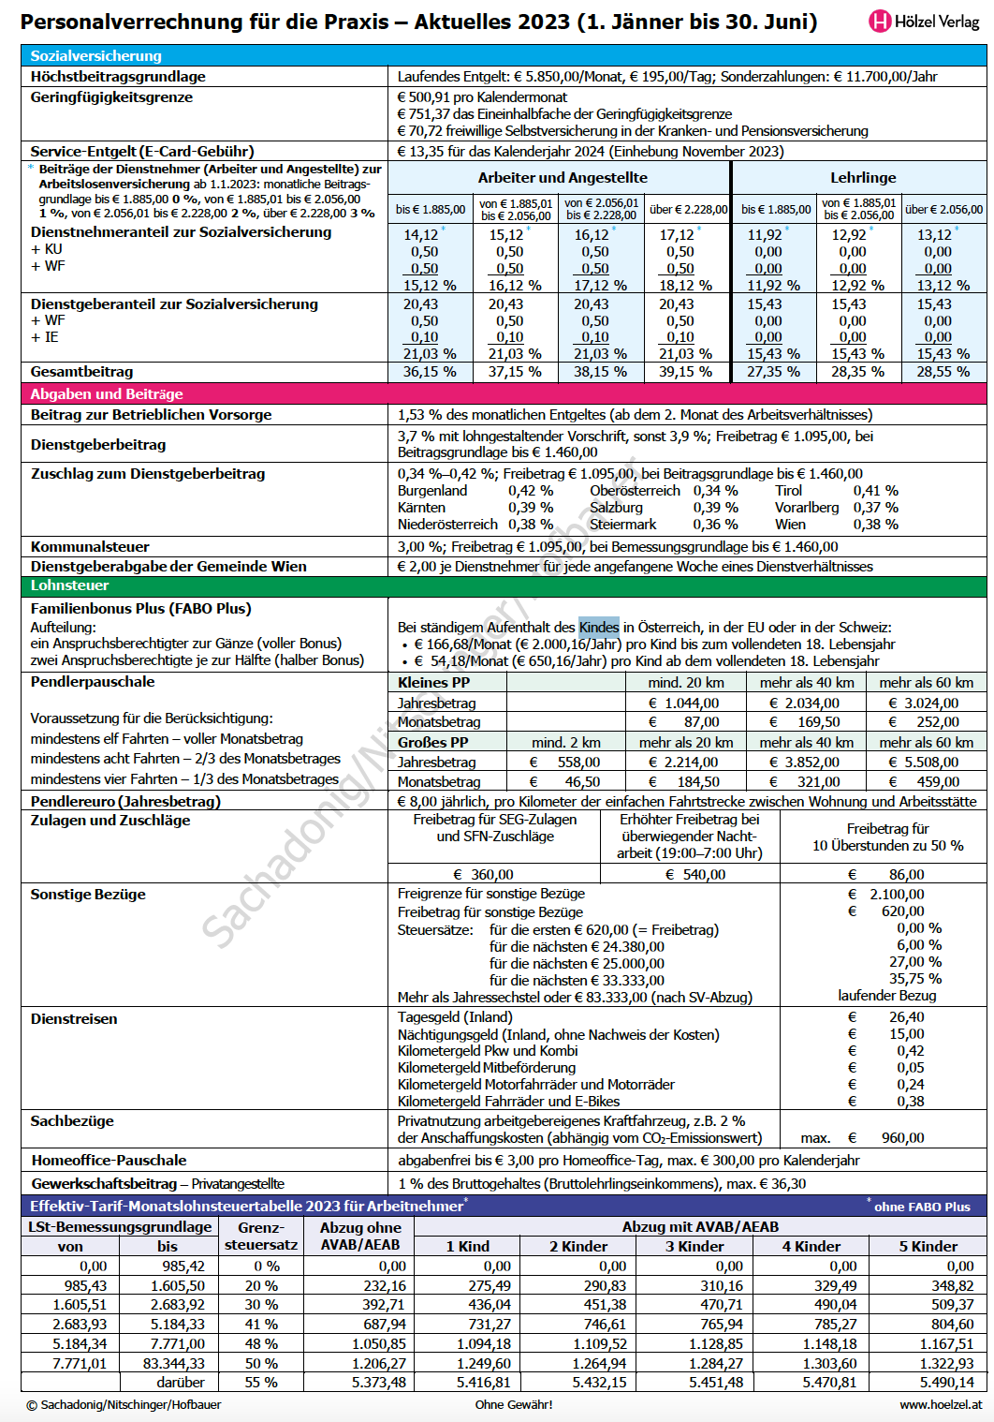
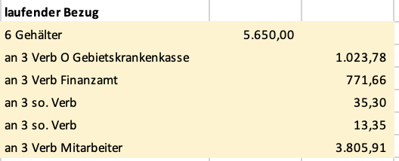
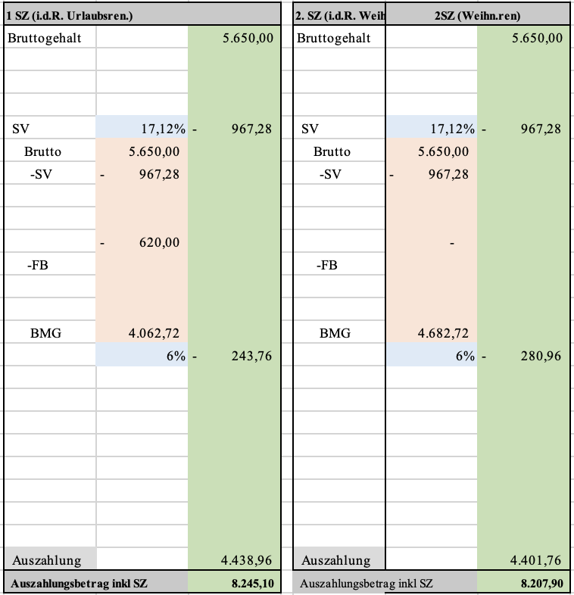
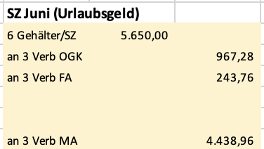
Personalverrechnung (exkl. Überstunden, Sonderzahlung)
Ziel/Kompetenzen: Personalverrechnung erklären können
Laufende Bezüge exkl. und inkl. Überstunden,
Sonderzahlungen abrechnen können,
Beispiel Novemberabrechnung:
M. Dorfmeister
Angestellte: 5.650,00 Brutto Überstundenteiler 173,
Keine Überstunden,
2 Kinder unter 18 mit FABO +
FB 61,40,
Gewerkschaftsmitglied,
E-card (November)
Sozialversicherung abhängig von Brutto, Höchstbeitragsgrundlage 5.850,00
Freibetrag: laut Bescheid vom Finanzamt
PP klein/groß: abhängig ob öffentliche Verkehrsmittel zumutbar sind
Gew.beitrag: 1% von Brutto, max. 36,30
E-Card Gebühr: 13,35 nur im November
Lohnsteuer: Bemessungsgrundlage bestimmt %Satz, Abzug abhängig ob man Alleinverdiener ist bzw. Anzahl der Kinder
Pendlereuro: Anzahl der km *8/12
Familienbonus plus: 166,68 EUR pro Monat pro Kind unter 18 (voll), 50% davon halb, 54,18 für Kinder über 18
Sonderzahlungen:
SV Beitrag um 1% Punkt weniger als beim laufenden Bezug
Nur bei erster SZ gibt es einen FB von 620

Slide 2
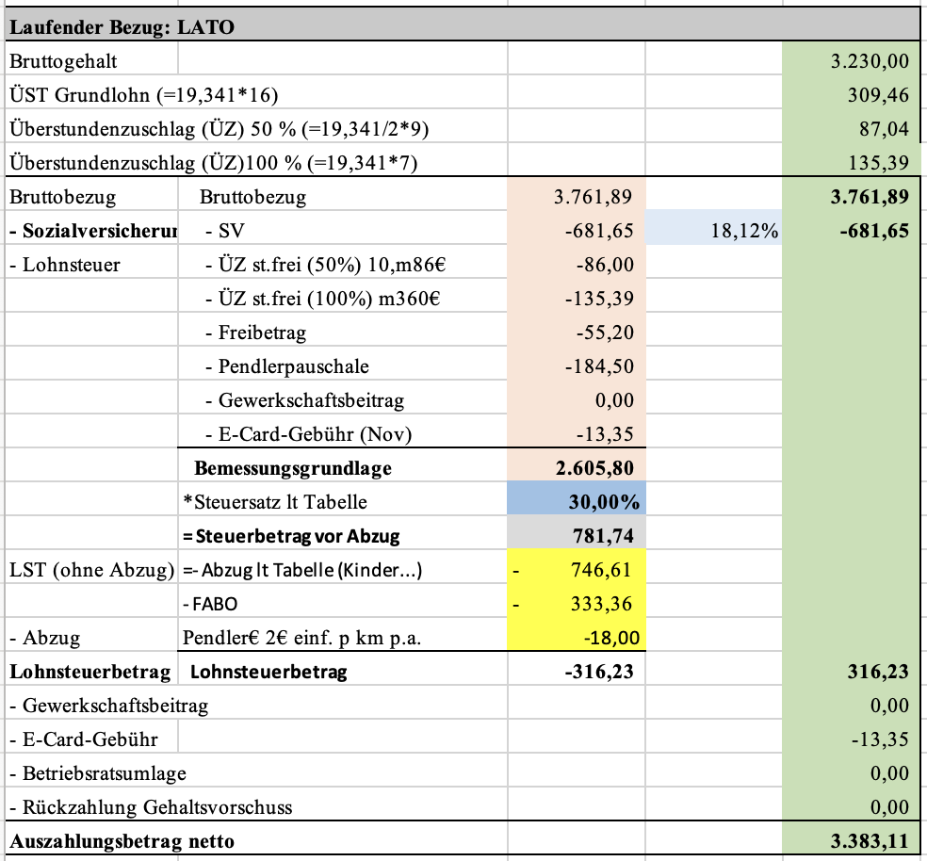
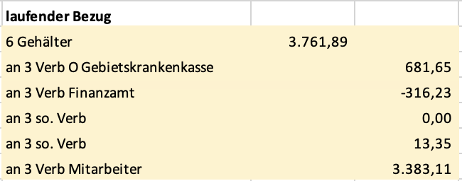
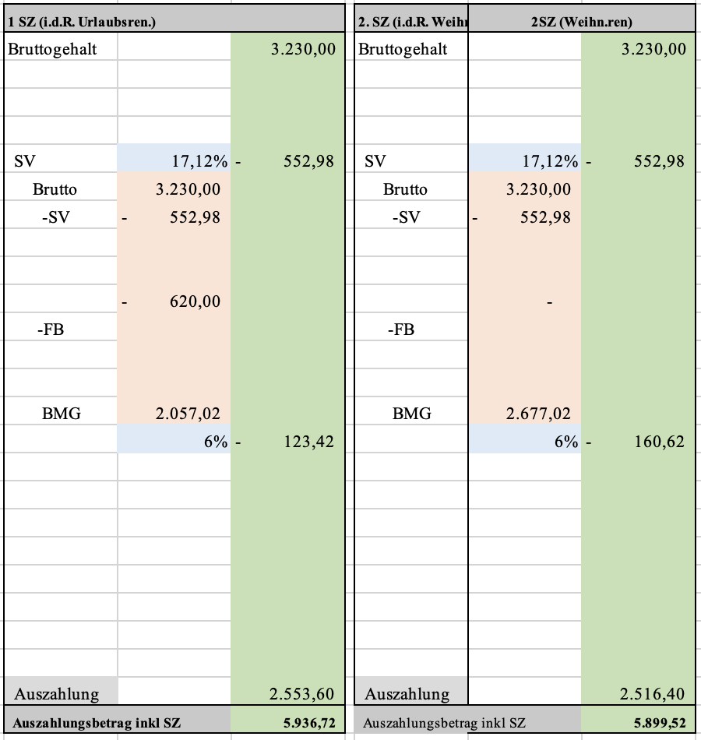
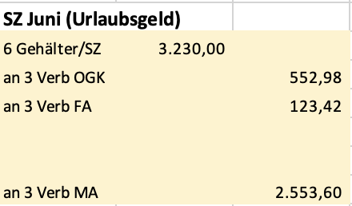
Personalverrechnung (inkl. Überstunden, Sonderzahlung)
Ziel/Kompetenzen: Personalverrechnung erklären können
Laufende Bezüge exkl. und inkl. Überstunden, etc. abrechnen können
Sonderzahlungen abrechnen können
Beispiel Novemberabrechnung: T. LATO
Angestellte: 3.230,00 Brutto Überstundenteiler 167,
Dh Bruttogehalt pro Stunde: 19,341)
Überstunden 16
(9 ÜST 50%, 7 100%)
2 Kinder, FB 55,20 €, PP groß, 27 km, 2 Kinder,
FABO plus, kein Gew.mitglied, E-Card (Novemberabrechnung)
Sozialversicherung abhängig von Brutto, Höchstbeitragsgrundlage 5.850,00
Freibetrag: laut Bescheid vom Finanzamt
PP klein/groß: abhängig ob öffentliche Verkehrsmittel zumutbar sind
Gew.beitrag: 1% von Brutto, max. 36,30
E-Card Gebühr: 13,35 nur im November
Lohnsteuer: Bemessungsgrundlage bestimmt %Satz, Abzug abhängig ob man Alleinverdiener ist bzw. Anzahl der Kinder
Pendlereuro: Anzahl der km *8/12
Familienbonus plus: 166,68 EUR pro Monat pro Kind unter 18 (voll), 50% davon halb, 54,18 für Kinder über 18
Sonderzahlungen:
SV Beitrag um 1% Punkt weniger als beim laufenden Bezug
Nur bei erster SZ gibt es einen FB von 620

